Slide 1



Titanic
Si tu étais là, est-ce que tu survivrais ?
Fait par :
-Salma Jallam
-Khadija Jazouli
-Mariem Sidi
-TOUOYEM NGOUEGHEU Joyce Fortuna
1

Slide 2

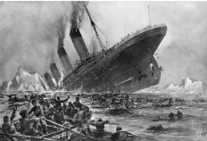

Tragédie historique & énigme statistique
Le naufrage du Titanic (1912) a coûté la vie à 1 500 personnes. Mais au-delà du drame, les données des passagers révèlent une vérité plus nuancée.
La survie était-elle aléatoire, ou prévisible ?
Grâce à l'analyse des données (classe, âge, sexe...), ce projet vise à :
Comprendre les mécanismes de survie lors de l'évacuation.
Prédire quels passagers avaient les meilleures chances d'être sauvés.
2

Slide 3

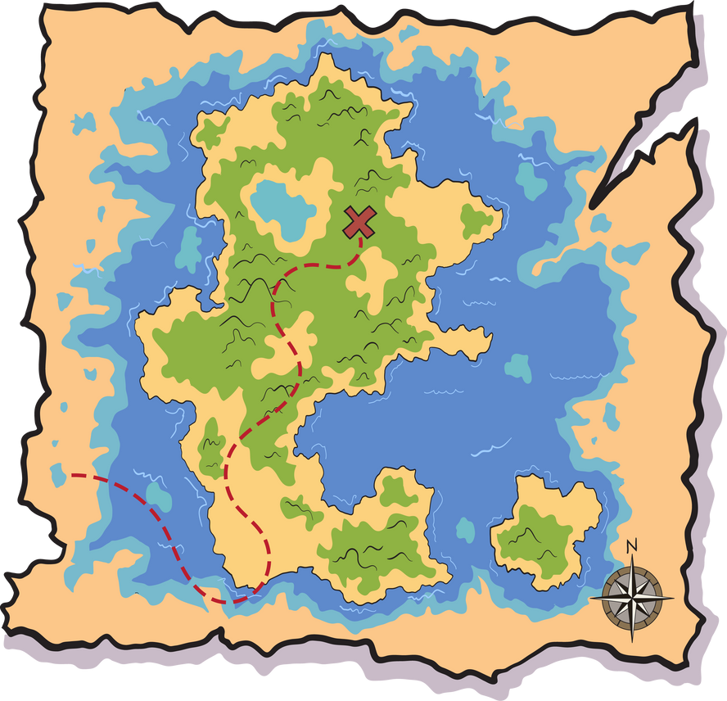

Sommaire
Introduction et contexte du projet
Chargement et exploration des données
Prétraitement des données
Analyse exploratoire des données (EDA)
Construction et entraînement des modèles de Machine Learning
Évaluation et comparaison des modèles
Prédictions et résultats
Visualisation des résultats et interface graphique
Conclusion et perspectives
3

Slide 4
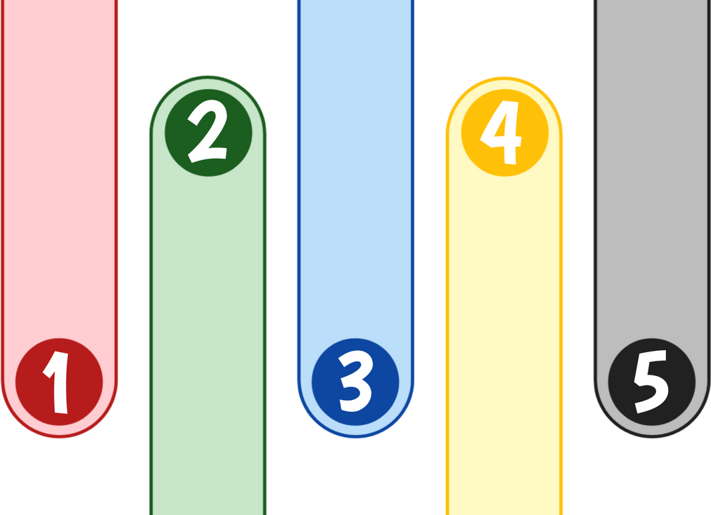

Les étapes à suivre >>>>>
4

Slide 5


Chargement et exploration
des données
5

Slide 6






Prétraitement des données
choix des variables à travailler avec
Encodage
Normalisation
Gestion des valeurs manquantes
6

Slide 7


Analyse exploratoire des données (EDA)
Analyse de la survie selon :
Sexe
Classe sociale
Âge
Le prix du billet
Détection de tendances
7

Slide 8


Construction et entraînement des modèles
Modèles utilisés :
Régression Logistique
KNN
Arbre de décision
Random Forest
Séparation Train / Test
8

Slide 9


Évaluation et comparaison des modèles
Métriques utilisées :
Accuracy
Precision
Recall
Comparaison des performances
9

Slide 10
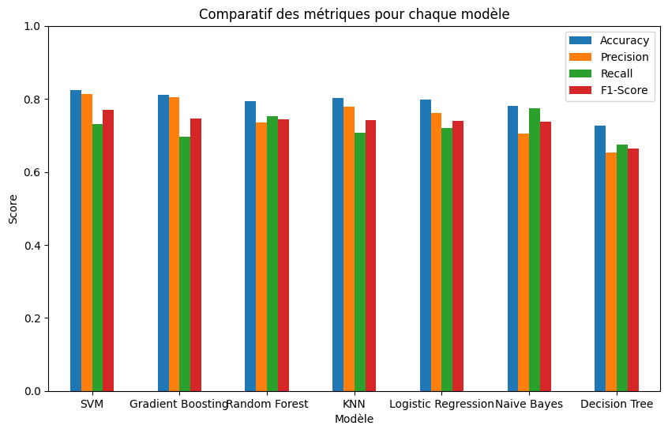

10

Slide 11



Prédictions et résultats
11

Slide 12
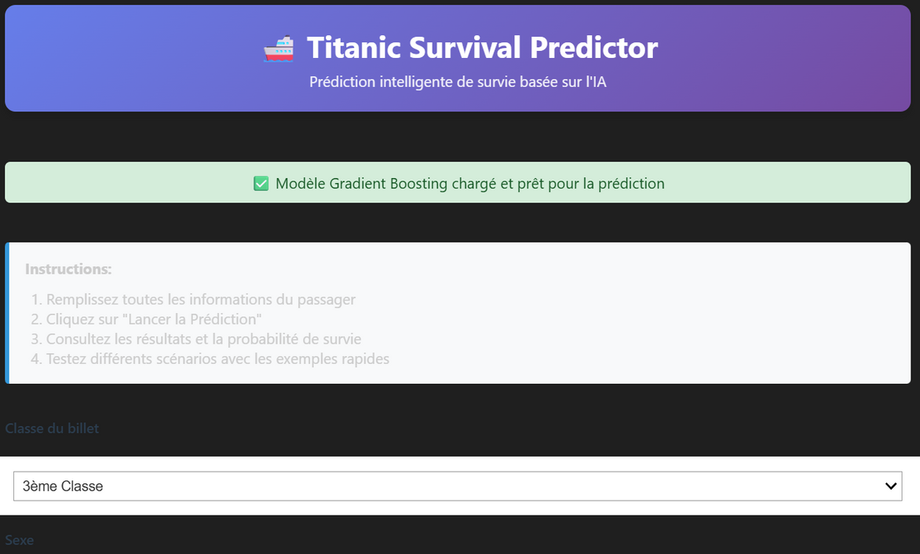

interface graphique
12

Slide 13


Thank You

